Slide 1


pH-skála készítése és háztartási anyagok pH-jának meghatározása
projekt
gimnázium 9. osztály
tanár: Szakács Erzsébet

Slide 2
A projekt ütemezése
1. kémiaóra: A sav-bázis reakciók témakörének ismétlése, a projekt elindításához szükséges praktikus információk átadása, ötletbörze, csoportalakítás, munkamegosztás és tervkészítés csoportonként.
1. és 2. óra közötti napokon otthoni munka: A lilakáposztalé elkészítése, vizsgálandó anyagok gyűjtése, Color Grab applikáció letöltése és kipróbálása.
2. kémiaóra: Tanulói kísérlettervezés: a hígítási sor és színskálák elkészítése, hétköznapi anyagok és az ismeretlen pH-jának meghatározása.
2. és 3. óra közötti napokon otthoni munka: A PPT, a poszter és az előadás szövegének elkészítése.
3. kémiaóra: A projektelőadások (5-8 perc/csoport) és poszterek bemutatója.
4. kémiaóra: A feladatlap és a kérdőív kitöltése.

Slide 3
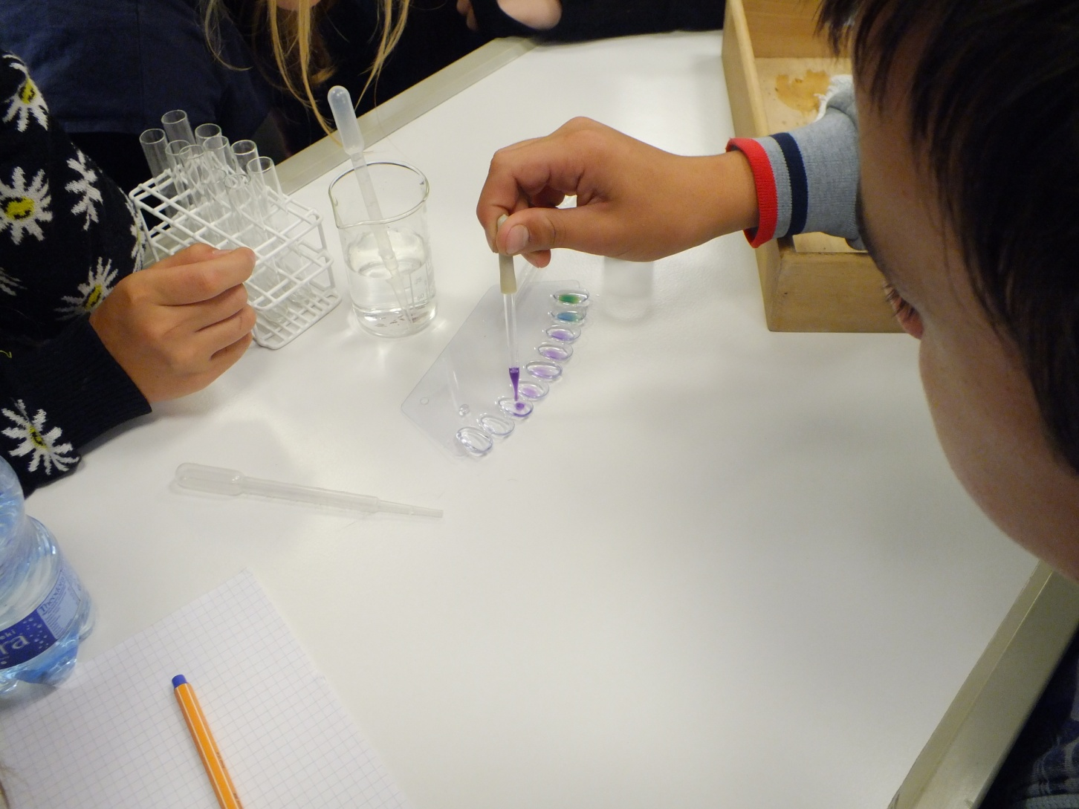
Színskála készítése

Slide 4
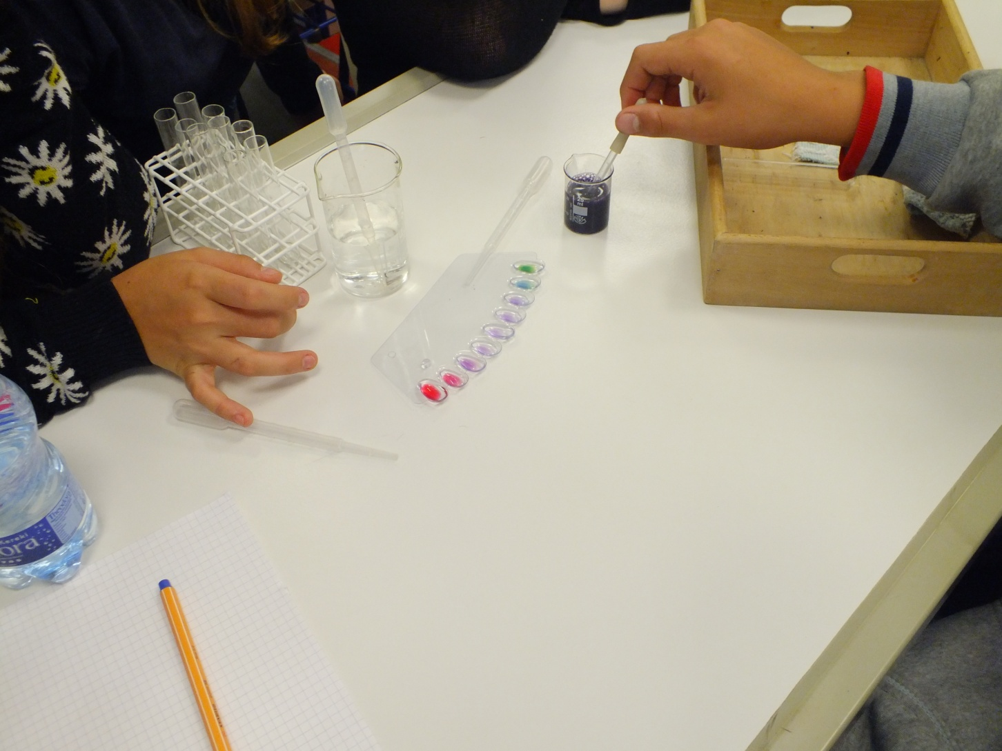
Színskála készítése

Slide 5
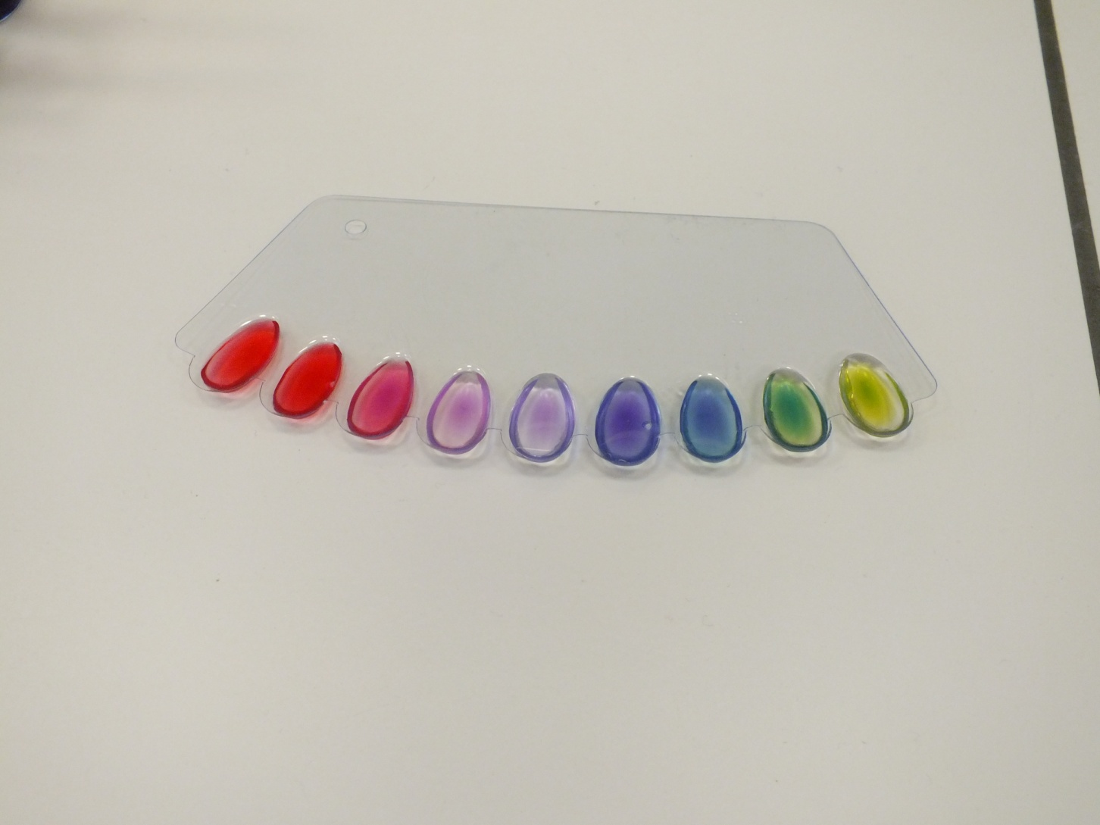
A színskála

Slide 6
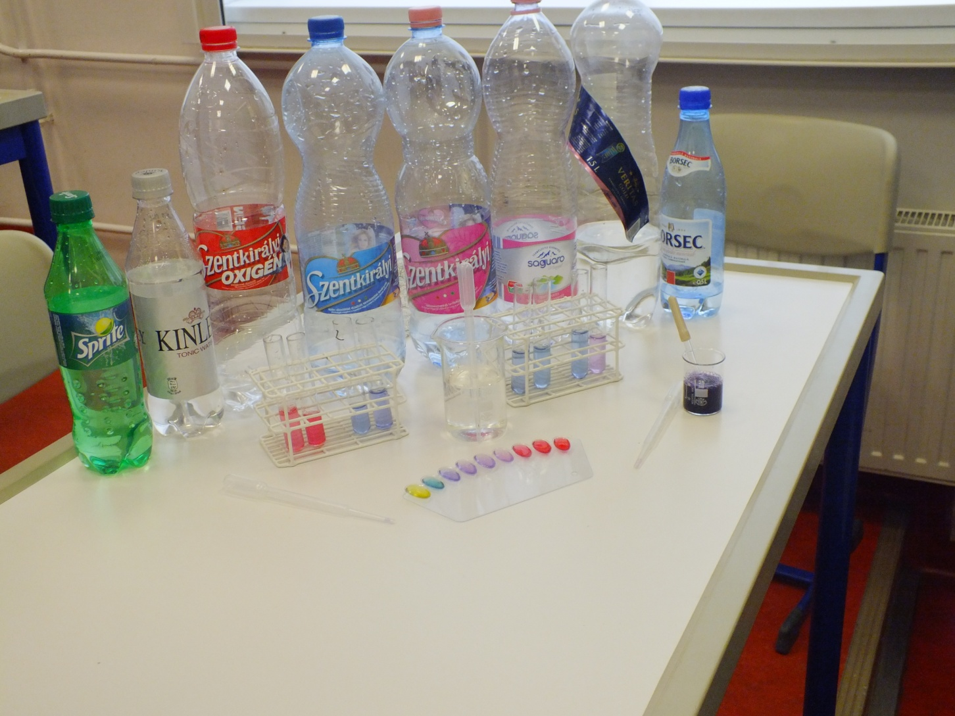
Ásványvizek és üdítők pH-ja
(egyik csoport projekteredménye)

Slide 7
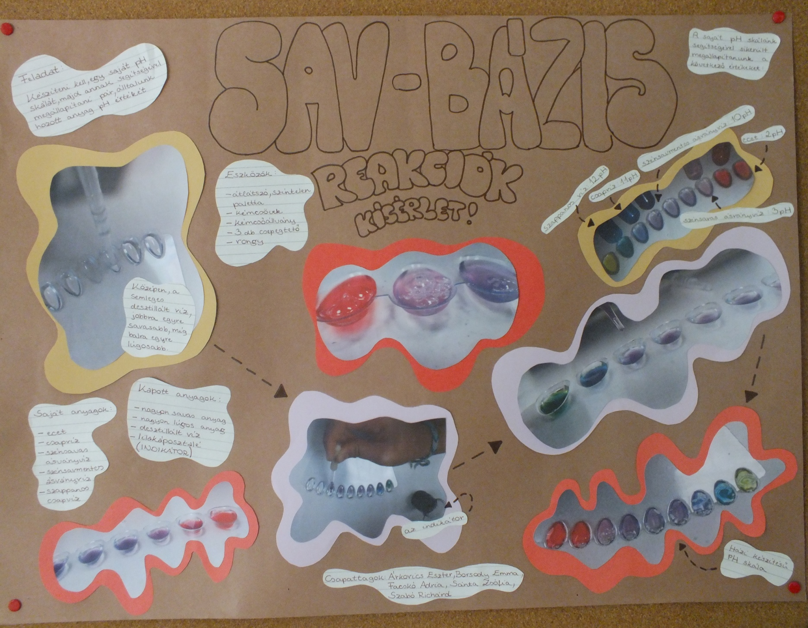
Projektbemutató

Slide 8
Felhasznált források
A Kormány 110/2012. (VI. 4.) Korm. rendelete a Nemzeti alaptanterv kiadásáról, bevezetéséről és alkalmazásáról (NAT 2012).
51/2012. (XII. 21.) számú EMMI rendelet – a kerettantervek kiadásának és jóváhagyásának rendjéről.
Villányi Attila: Kémia 9. Általános kémia, Műszaki Kiadó, Budapest, 2013.
Szakács Erzsébet: Tanulókísérletek a dolgozatban. A kémia tanítása 18. évf. 5. sz./2010. 12-16.oldal
Szalay Luca: Tanulói kísérlettervezés:
http://www.kemtan.mke.org.hu/images/stories/letoltesek/szakmodszertan/Szalay_Luca_Tanuloi_kiserlettervezes.ppt (2014. 07. 29.)
https://www.oktatas.hu/pub_bin/dload/pem/kemia.pdf (2014. 07. 29.)
Györe Henriette: Kékszilva: a gyümölcs, ami piros, amikor zöld (IBST feladatsor – Kémhatás, hidrolízis):
http://www.chem.elte.hu/w/modszertani/fellap.html (2014. 07. 29.)
a csoportok témájának megfelelő anyagok növekvő pH sorrendbe állítva (poszter)
power pointos beszámolók a csoportok munkájáról

